Slide 1
GULDENSPORENSLAG
11 juli 1302

Slide 2
Leenheer en leenman
Elke grote koning of heerser verdeelde zijn rijk in leengebieden.
Adellijke mensen werden leenman en beloofden trouw aan hun leenheer (de koning).
De leenmannen bestuurden de gebieden.

Slide 3
Ruzie!
Wanneer de leenman een tijdje aan de macht was, trok hij zich niet zoveel meer aan van zijn leenheer.
Hij wou veel liever zelf de grote baas spelen.
Zo ging het ook met Gwijde van Dampierre, de graaf van Vlaanderen.
→ Daardoor Vlaams-Franse oorlog van 1297 tot 1305

Slide 4
Gwijde van Dampierre
in 1278 graaf van Vlaanderen
kreeg ruzie met zijn leenheer, Filips de Schone, koning van Frankrijk
zeer geliefd in Vlaanderen
er ontstonden twee groepen
Wapenschild
van de Klauwaerts

Slide 5
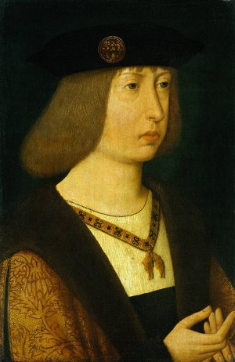
Filips de Schone
wilde graafschap Vlaanderen inlijven
besloot om Gwijde van Dampierre gevangen te zetten
mei 1301 deed Filips de Schone zijn intrede in Vlaanderen
Wapenschild van de
Leliaerts

Slide 6
Twee groepen
Klauwaerts
aanhangers graaf van Vlaanderen
Vlaamsgezind
vooral boeren en ambachtslui in de steden
Leliaerts
aanhangers van Franse koning
Fransgezind
vooral de rijke patriciërs (adel en rijke handelaars) in de steden

Slide 7
Brugse Metten 17-18 mei Voorbode van de Guldensporenslag enkele dagen later
Franse luitenant, Jacques de Châtillon, wil wraak en trekt met zijn leger naar Brugge.
Pieter Deconinck laat Brugge afsluiten en laat al wie Frans is, vermoorden.
‘Schild en vriend!’

Slide 8
Guldensporenslag
Uiteindelijk kwam het tot een veldslag tussen het leger van de Franse koning (Leliaerts) en de Vlaamse opstandelingen (Klauwaerts).
De Klauwaerts winnen de veldslag. De Franse ruiters blijven steken in de Kortrijkse grachten op het slagveld.
Veel later krijgt deze veldslag de naam: de Guldensporenslag!

Slide 9
Guldensporenslag: wat is feit en wat is verzonnen?

Slide 10
Goedendag,het wapen van de Klauwaerts De gulden sporen van de Franse ruiters → de symbolen van de Guldensporenslag

